Slide 1
カレッジの最後に共有したいこと
~カレッジでの有意義な過ごし方~
久保田 義明

Slide 2
目次
１．自己紹介
２．経歴
３．カレッジ生活を通して感じた事
４．有意義なカレッジ生活を送るために

Slide 3
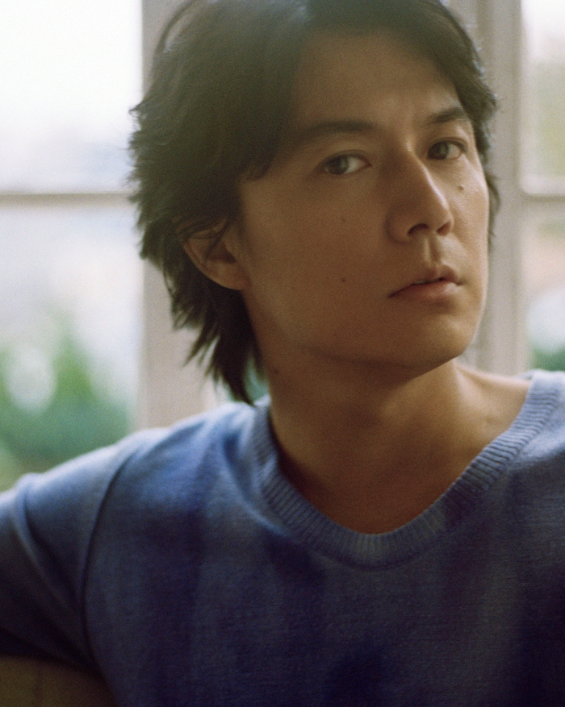
1.自己紹介
・名前 ：久保田 義明
・居住地：広島県（中学まで）
愛媛県（高校まで）
神奈川県（大学まで）
東京（現在）
・年齢 ：２２歳
・趣味 ：読書、散歩、柔道、食べる、飲む、口ずさむ、フランス語、
音楽鑑賞、カープの応援、etc...

Slide 4
２．経歴
・柔道
- 11歳頃から町道場へ通いだす。
- 中学3年の夏に広島県で3位入賞
- 愛媛県の強豪校へ進学し柔道漬けの生活を送る
- 高校時代は結果を残せず＆怪我に苦しむ
- 柔道から足を洗い東京の大学へ進学
・フランス
- 柔道大国のため興味をもつ
- 大学4年時からフランス語の勉強を始める
- いつか現地でおいしい料理とかワインとかを味わいたい
現在に至る

Slide 5
３．カレッジ生活を通して感じた事
・俺って結構できるなー
・案外余裕だったなー
己の無力さ、ポンコツさ

Slide 6
４．有意義なカレッジ生活を送るために
コーディングをするだけなら家でも出来る
↓
カレッジは仮想的な現場という意識を持つ

Slide 7
４．有意義なカレッジ生活を送るために
時間に対する意識を変える。
報連相を徹底する。
引き継ぎの制度を確立する。
レビューとかにも参加する。
プロジェクトに関心を持つ

Slide 8
以上

Slide 9
ご静聴ありがとうございました

